Slide 1
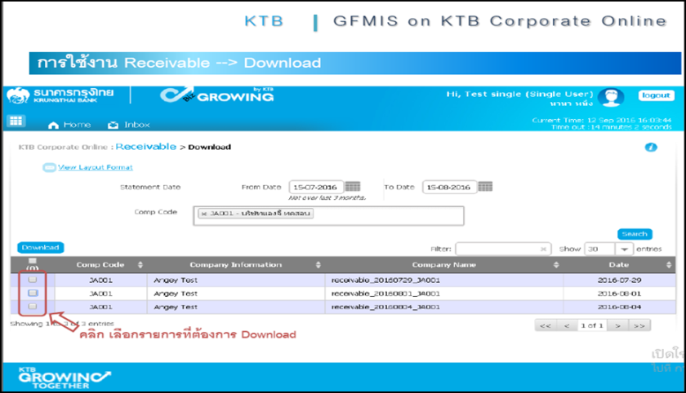
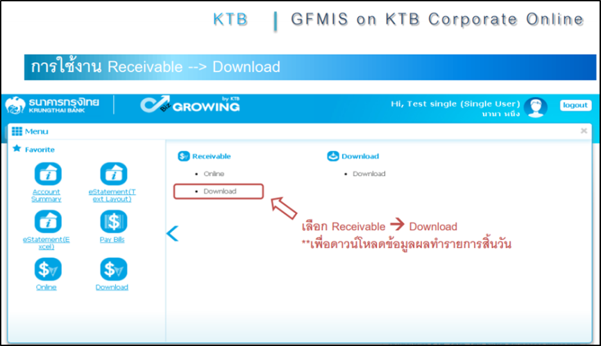
ปัจจัยเสี่ยงของกระบวนงานรับและนำส่งเงินผ่านระบบ
KTB Corporate Online
กลุ่มตรวจสอบภายใน
กรมอนามัย

Slide 2
ขั้นตอนการปฏิบัติงาน e-Payment
1. การเปิดใช้บริการ
2. การรับเงิน
3. การนำเงินส่งคลัง
4. การตรวจสอบ ณ สิ้นวัน

Slide 3
1. การเปิดใช้บริการ
วัตถุประสงค์ | ความเสี่ยง | ปัจจัยเสี่ยง
1. เพื่อให้มีการจัดทำข้อมูลขอเปิดใช้บริการเป็นไปอย่างถูกต้องและเป็นไปตามหลักเกณฑ์ 2. เพื่อให้มีการแต่งตั้ง มอบหมาย และกำหนดสิทธิผู้ใช้งานในระบบอย่างเหมาะสม 3. เพื่อให้มีการรักษาความปลอดภัยตามหลักเกณฑ์หรือแนวทางที่กำหนด | 1. ไม่เปิดบริการรับชำระ และนำส่งเงิน (Bill Payment และ GFMIS) ผ่านระบบ KTB Corporate Online 2. ไม่มีการแต่งตั้งมอบหมายและกำหนดสิทธิผู้ใช้งานในระบบอย่างเหมาะสม 3. การรักษาความปลอดภัยไม่เป็นไปตามที่หลักเกณฑ์หรือแนวทางกำหนด เช่น การแจ้ง Company ID และ Password โดยไม่ใส่ซองปิดผนึก เป็นต้น | 1. ผู้มีส่วนเกี่ยวข้องไม่ทราบเกี่ยวกับการดำเนินการเปิดใช้บริการที่ให้ถือปฏิบัติ 2. บุคลากรไม่เพียงพอ หรือคุณสมบัติของบุคลากรที่จะแต่งตั้งเป็นผู้ใช้งานในระบบ สำหรับการขอเปิดใช้บริการ KTB Corporate Online ไม่เป็นไปตามหลักเกณฑ์ที่กำหนด 3. ผู้ที่เกี่ยวข้องไม่มีความรู้ความเข้าใจหลักปฏิบัติที่ดีในการกำหนด/มอบหมาย ผู้มีสิทธิเข้าใช้งานที่เหมาะสม

Slide 4
2. การรับเงิน
วัตถุประสงค์ | ความเสี่ยง | ปัจจัยเสี่ยง
1. เพื่อให้การรับเงินมีความถูกต้อง ครบถ้วนและเป็นไปตามหลักเกณฑ์ที่กำหนด 2. เพื่อให้การบันทึกรายการรับเงินถูกต้อง ครบถ้วน | 1. หน่วยงานไม่ได้รับเงินจากบุคคลที่เกี่ยวข้อง ได้รับเงินไม่ครบถ้วน หรือได้รับเงินที่เป็นของหน่วยงานอื่น 2. ไม่ออกใบเสร็จรับเงินตามที่ผู้ชำระเงินต้องการหรือได้แจ้งความประสงค์ไว้ 3. การบันทึกบัญชีในระบบไม่ถูกต้อง | 1. ไม่เข้าใจเกี่ยวกับการปฏิบัติตามที่หลักเกณฑ์ฯ กำหนด เช่น ใช้ใบแจ้งการชำระเงินของหน่วยงานอื่นแทนหน่วยงานตนเอง ข้อมูลในใบแจ้งฯ ไม่ถูกต้อง เป็นต้น 2. ผู้บันทึกบัญชีวิเคราะห์รายการบัญชีผิดพลาด

Slide 5
3. การนำเงินส่งคลัง
วัตถุประสงค์ | ความเสี่ยง | ปัจจัยเสี่ยง
1. เพื่อให้การนำเงินส่งคลังมีความถูกต้อง ครบถ้วนและเป็นไปตามหลักเกณฑ์ที่กำหนด | 1. การนำส่งเงินรายได้แผ่นดินแทนกัน เงินนอกงปม.ฝากคลัง หรือฝากคลังแทนกัน โดยไม่ผ่านระบบKTB Corporate Online 2. นำส่งเงินไม่ครบถ้วนตามจำนวนเงินที่ได้รับ 3. นำเงินส่งคลังล่าช้าไม่เป็นไปตามระเบียบฯ กำหนด 4. ไม่มีรายการสรุปความเคลื่อนไหวทางบัญชี 5. การบันทึกทางบัญชีไม่ถูกต้อง ครบถ้วน ตามหลักเกณฑ์ฯ | 1. ไม่เข้าใจเกี่ยวกับการนำเงินส่งคลังตามที่หลักเกณฑ์กำหนด 2. ผู้ปฏิบัติงานไม่ได้สอบทานความถูกต้องครบถ้วนของเอกสารหลักฐาน 3. ผู้บังคับบัญชาไม่สอบทานและอนุมัติรายการก่อนการนำเงินส่งคลัง 4. นำเงินส่งคลังโดยผู้ไม่มีอำนาจหน้าที่ความรับผิดชอบ หรือโดยผู้ไม่มีสิทธิเข้าใช้งาน

Slide 6
4. การตรวจสอบ ณ สิ้นวัน
วัตถุประสงค์ | ความเสี่ยง | ปัจจัยเสี่ยง
1. เพื่อให้มั่นใจว่าการรับเงินและนำเงินส่งคลังในแต่ละวันมีความถูกต้อง เป็นไปตามหลักเกณฑ์ 2. เพื่อให้มีความมั่นใจว่ามีการจัดเก็บเอกสารที่เกี่ยวข้องกับการรับเงินและนำเงินส่งคลัง | 1. ไม่มีการตรวจสอบข้อมูลการรับเงินและนำเงินส่งคลัง แต่ละรายการ ณ สิ้นวันทำการตามหลักเกณฑ์ฯกำหนด 2. ไม่มีการตรวจสอบความถูกต้องการายงานสรุปรายละเอียดการรับเงินในวันทำการถัดไป 3. ไม่มีการเก็บรักษารายงานสรุปรายละเอียดการรับเงิน 4. มีรายการข้อผิดพลาด แต่ ณ สิ้นวัน ตรวจไม่พบ | 1. เข้าใจคลาดเคลื่อนหรือขาดความชำนาญในการปฏิบัติตามหลักเกณฑ์ฯ 2. กำหนดวิธีการตรวจสอบที่ไม่ถูกต้องเหมาะสม 3. ผู้บังคับบัญชาไม่สอบทานหรือติดตามกำกับดูแล 4. ไม่กำหนดหรือมอบหมายผู้ปฏิบัติหน้าที่ตรวจสอบ ณ สิ้นวัน ไว้เป็นลายลักษณ์อักษร

